Slide 1


促进智慧通用航空 高质量发展
中国生产力学会副秘书长
中国自由贸易区创新发展研究联盟秘书长
王海平
13641091696
2019年5月22日于成都

Slide 2
一、通用航空，是人类“行”的一部分。
所有的经济规律，就是人的吃、穿、住、行、娱。人，是经济活动中的最有活力的因素。通用航空，就是人类“行”的一部分。智慧通用航空，包括无人驾驶通用航空器。这是一个万亿级的产业链。
国家政策：
信息化和数字经济、加强供给侧改革、调整经济结构、促进产业集聚和高质量发展。这些政策，对于通用航空业，同样适用。
物联网、移动通讯、大数据、人工智能、云计算，这些技术对于智慧通用航空，同样需要。

Slide 3
二、通用航空被列入国家战略性新兴产业
自2016年5月，国务院办公厅印发《关于促进通用航空业发展的指导意见》以来，通用航空被列入国家战略性新兴产业，承载着调整经济结构、转变经济发展方式、改善民生和升级消费的历史使命，迎来了难得的历史机遇，潜在的产业规模达到万亿量级。
国家发改委也于2016年11月和2017年1月相继印发《关于做好通用航空示范推广有关工作的通知》和《关于建设通用航空产业综合示范区的实施意见》，提出首批建设26个通用航空产业综合示范区和41项通用航空示范工程。

Slide 4
三、我国通用航空产业部分数据
根据民航局通用航空管理系统数据统计，截止2018年12月29日，我国通航企业数量达436家，飞行小时数达86.8万小时，通用航空器数量2581架，取证通用机场202座，发布通航政策130条。
截止2018年12月，全国无人机实名登记已达27.2万架，无人机厂家超过1100家，无人机型号超过3300个，颁发无人机驾驶员执照42992本，共有4049家企业在线取得了无人机经营许可证。
无人机应用与管控是双刃剑。无人机产业发展和安全监管、无人机安全管控、低空要地保护、5G在无人机中的应用、人工智能与无人机、无人机可靠性设计、无人机监管平台技术,促进了产业的快速发展。

Slide 5
四、美国通用航空产业发展
美国19000个机场。其中，私人机场和起降点有一万多个。罗马尼亚，救援案例。应急。农业。
美国联邦航空局在《国家一体化机场系统计划（2019～2023）》中， 共列出各类通用航空机场2941个，并将这些通用航空机场分为5大类，其中： 国家级通用航空机场88个、地区级通用航空机场492个、本地级通用航空机场1278个、基本级的通用航空机场840个、未分级通用航空机场243个。美国联邦航空局认为，这些通用航空机场能够满足目前美国通用航空的不同需求，发挥通用航空的作用。
通用航空产业是经济发达国家重要的支柱产业，在美国，通用航空产业对经济GDP贡献率已经达到1%，并呈现加速发展态势。美国运输部、商务部、联邦航空安全局共同组织地方政府、大学、国家实验室和工业部门提出了“小飞机运输系统”(SATS)计划、通用航空动力(GAP)4 计划等重要国家发展计划(2020)，引导通用航空产业发展。
国民经济的重要增长点，并带动大量就业，对制造、电子、旅游等相关产业形成巨大拉动作用。国外研究称，通用航空产业的投入产出比达到1：10。

Slide 6


五、通航 飞起来
5月份对于通用航空产业来说，是一个非常幸运的月份。
5月16日，SpaceX CEO埃隆·马斯克（Elon Musk）在公司第一次执行完整的“Starlink”任务前几个小时对记者发表了讲话。
Starlink是一项雄心勃勃的计划，希望建立一个相互连接的互联网卫星网络，也称为“星座网络”，将高速互联网传输到地球上的任何地方。完整的Starlink网络将包括11,943颗靠近地球飞行的卫星，比国际空间站距离地球更近。
根据联邦文件，星座网络期望提供与光纤网络相当的宽带速度，本质上是创建一个跨越电磁频谱的全面连接。这些卫星将提供直接面向消费者的全新无线连接，而不是对现有系统的信号重新分配。
特斯拉，飞起来。飞行汽车，飞起来。通航产业飞起来，是万亿级的产业链。

Slide 7
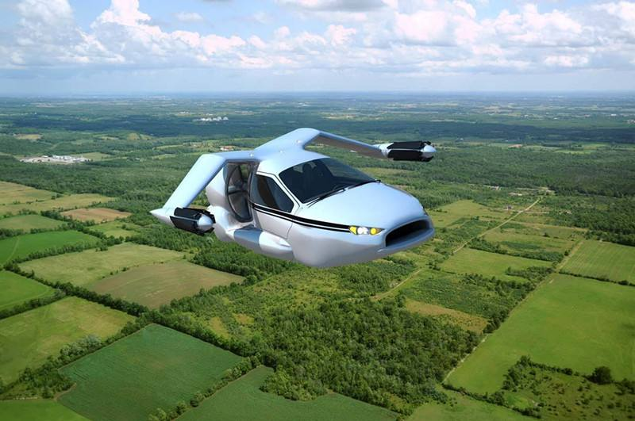
五 、通航 飞起来
5月17日。为促进通航发展，配合低空空域管理改革，支持新兴航空消费需求，加快实现通航从“热起来”向“飞起来”的跨越，近日，民航局发布关于印发管理程序《无管制机场飞行运行规则》的通知。本管理程序适用于运营人和驾驶员在无管制机场范围内或周边使用航空器按照目视飞行规则(以下简称VFR)或仪表飞行规则(以下简称IFR)实施飞行运行的活动。

Slide 8
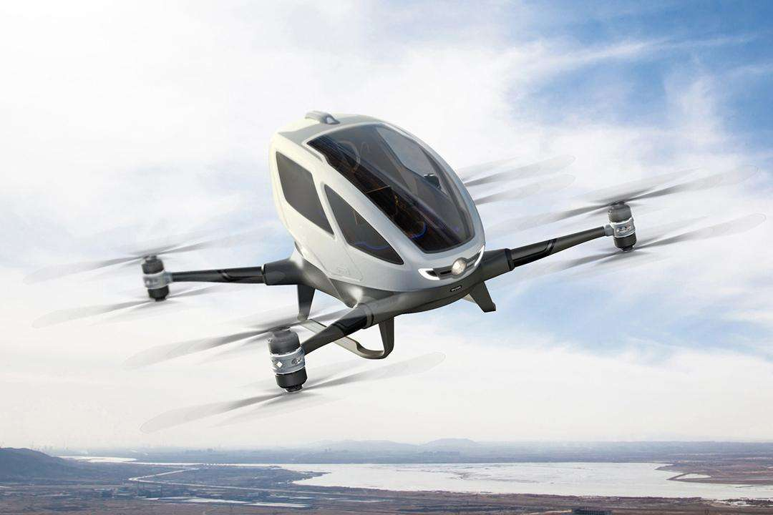
五、通航 飞起来
5月17日，中国成功发射第45颗北斗导航卫星。
5G＋北斗导航＋飞行汽车
近日，中国卫星导航定位协会在京发布《中国卫星导航与位置服务产业发展白皮书（2019）》（以下简称“白皮书”）。白皮书显示，2018年，我国卫星导航与位置服务产业总体产值达3016亿元，较2017年增长18.3%。其中，与卫星导航技术研发和应用直接相关，包括芯片、器件、算法、软件、导航数据、终端设备、基础设施等在内的产业核心产值达1069亿元，北斗对产业的核心产值贡献率达80%，由卫星导航衍生带动形成的关联产值达1947亿。

Slide 9
五 、通航 飞起来
全面构建万亿级 “5G＋北斗+通用飞机”新技术产业链
随着新一代信息技术、大数据、云计算、物联网、车联网和低碳经济等新技术和新经济模式的进一步发展。通用航空、飞行汽车、卫星网络、无人机系统等应用领域的细分市场已经显现出新一轮快速增长态势。
5G时代的到来，“北斗+5G”有望在机场调度、机器人巡检、无人机、车辆监控、航空物流管理等领域广泛应用，将进一步促进北斗增值服务的应用普及和多样化发展。北斗“融技术、融网络、融终端、融数据”的全面发展，正形成一个个“北斗＋通用航空”创新和“+北斗”应用的飞行汽车新生业态。市场需求，成为北斗创新和应用发展的核心源动力。

Slide 10
六、通航从“热起来”向“飞起来”的跨越
未来十年通用航空业将有万亿投资。 中国航空产业发展，一“大”一“小”。大飞机是国家战略，小飞机是民间力量。
3000个县级机场建设。小机场成网。大机场、支线机场、县级通用机场、降落点、高速公路飞机降落点。西部没有人的高速公路就是小机场。
美国堪萨斯州威奇托市 有着近百年的飞机制造历史，在军用飞机和商用飞机制造方面占有举足轻重的地位，全球45%和美国54%的通用航空飞机产自威奇托，当地有著名的飞机制造公司比奇、波音、赛斯纳和雷神等多家军用民用飞机制造公司，和飞机制造关联企业多达200家，航空工业是当地的支柱产业，威奇托因此被称为“世界航空之都”。
2016年5月，国务院办公厅印发《关于促进通用航空业发展的指导意见》以来，通用航空被列入国家战略性新兴产业。是通用航空产业热起来。
5月17日。为促进通航发展，配合低空空域管理改革，支持新兴航空消费需求，加快实现通航从“热起来”向“飞起来”的跨越，近日，民航局发布关于印发管理程序《无管制机场飞行运行规则》的通知。

Slide 11

Thank You!

